Slide 1
ФЕДЕРАЛЬНЫЙ КОНТРОЛЬ ЗА ВЫПОЛНЕНИЕМ ТРЕБОВАНИЙ ЭНЕРГОЭФФЕКТИВНОСТИ
ФЗ №261-ФЗ «Об энергосбережении …»
Статья 11. Обеспечение энергетической эффективности зданий, строений, сооружений
3. В составе требований энергетической эффективности зданий, строений, сооружений должны быть определены требования, которым здание, строение, сооружение должны соответствовать при вводе в эксплуатацию и в процессе эксплуатации, с указанием лиц, обеспечивающих выполнение таких требований (застройщика, собственника здания, строения, сооружения), а также сроки, в течение которых выполнение таких требований должно быть обеспечено. При этом срок, в течение которого выполнение таких требований должно быть обеспечено застройщиком, должен составлять не менее чем пять лет с момента ввода в эксплуатацию здания, строения, сооружения.
6. Не допускается ввод в эксплуатацию зданий, строений, сооружений, построенных, реконструированных, прошедших капитальный ремонт и не соответствующих требованиям энергетической эффективности и требованиям оснащенности их приборами учета используемых энергетических ресурсов.
ПП РФ от 25.01.2011 г. №18 «Об утверждении Правил установления требований энергетической эффективности для зданий……»
П.13 «……..в гарантийных обязательствах по вводимому в эксплуатацию зданию во всех случаях предусматривается обязанность застройщика по обязательному подтверждению нормируемых энергетических показателей как при вводе дома в эксплуатацию, так и по последующему подтверждению (в том числе с использованием инструментальных или расчетных методов) не реже чем 1 раз в 5 лет.»

Slide 2
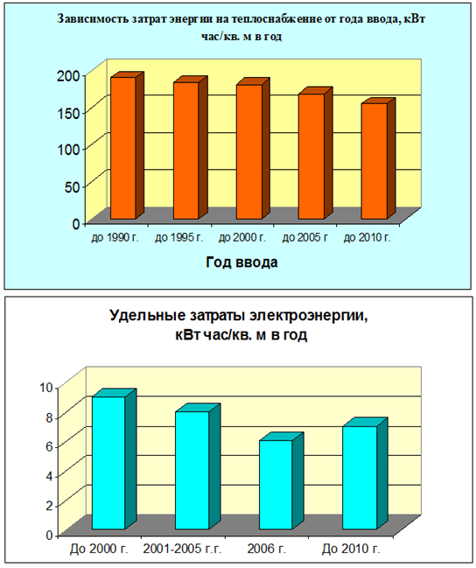
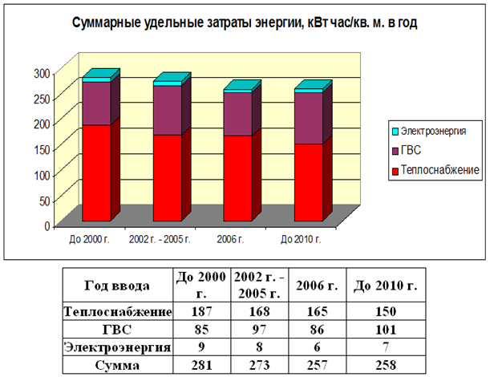
Фактическое энергопотребление 50 многоквартирных домов ЗАО г. Москвы в 2000- 2010 г.г..
Норматив на отопление+вентиля-цию 95 кВтч/кв. м в год

Slide 3
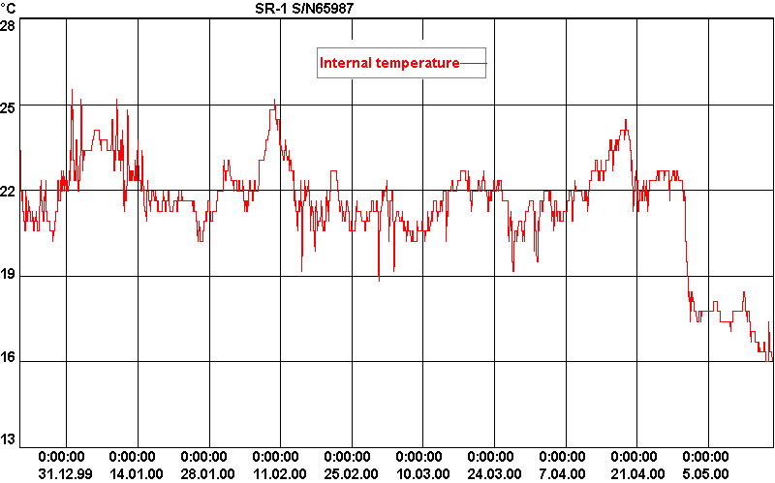
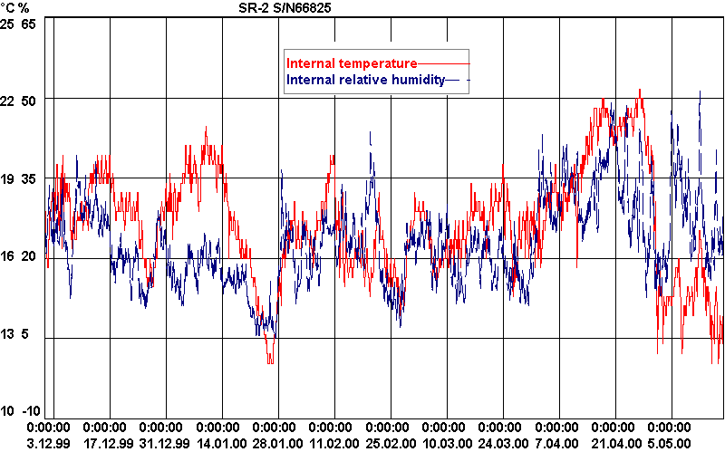
Температура внутреннего воздуха в квартирах- представителях в случаев находилась:
- выше 18 ^{о} С - в 89,7 % измерений;
- в интервале от 18 до 22 ^{о} С -в 55,2 % измерений ;
- выше 22 ^{о} С - в 44,7 % измерений.
Квартира на 17 этаже
Средняя температура внутреннего воздуха системы за отопительный сезон составила 21,6 ^{о}С
Средняя относительная влажность внутреннего воздуха за отопительный сезон составила 27,2 %
Расчетная плотность заселения 22 кв.м /чел.
Квартира на 3 этаже

Slide 5
Результаты обследования ГБУ ЦЭИС теплозащитных характеристик наружных ограждающих конструкций типового ДОУ
Значения приведённого сопротивления теплопередаче элементов наружных ограждающих конструкций, м²⋅°С/Вт.
Наименование конструкции | По проекту | Фактическое значение (по испытаниям)
Стены | 3,0 | Наружные торцевые 1,5-1,7 Продольные стены 1,2-2,4
Окна | 0,56 | 0,57-0,63
Покрытие | 4,69 | 3,2-4,1

Slide 6
Методика проведения натурных ТЕПЛОТЕХНИЧЕСКИХ ИСПЫТАНИЙ по инструментальному определению энергетической эффективности и ФАКТИЧЕСКОГО энергопотребления вводимых в эксплуатацию жилых зданий И ОБЩЕСТВЕННЫХ ЗДАНИЙ
ОСНОВНЫЕ РАЗДЕЛЫ
НАТУРНЫЕ ТЕПЛОТЕХНИЧЕСКИЕ ИСПЫТАНИЯ ПО ИНСТРУМЕНТАЛЬНОМУ ОПРЕДЕЛЕНИЮ ЭНЕРГЕТИЧЕСКОЙ ЭФФЕКТИВНОСТИ И ЭНЕРГОПОТРЕБЛЕНИЯ СИСТЕМ ОТОПЛЕНИЯ И ВЕНТИЛЯЦИИ
НАТУРНЫЕ ТЕПЛОТЕХНИЧЕСКИЕ ИСПЫТАНИЯ ПО ИНСТРУМЕНТАЛЬНОМУ ОПРЕДЕЛЕНИЮ ЭНЕРГЕТИЧЕСКОЙ ЭФФЕКТИВНОСТИ И ЭНЕРГОПОТРЕБЛЕНИЯ СИСТЕМ ГОРЯЧЕГО ВОДОСНАБЖЕНИЯ
НАТУРНЫЕ ТЕПЛОТЕХНИЧЕСКИЕ ИСПЫТАНИЯ ПО ИНСТРУМЕНТАЛЬНОМУ ОПРЕДЕЛЕНИЮ ЭНЕРГЕТИЧЕСКОЙ ЭФФЕКТИВНОСТИ И ФАКТИЧЕСКОГО ЭЛЕКТРОПОТРЕБЛЕНИЯ ОБЩЕДОМОВОГО ИНЖЕНЕРНОГО ОБОРУДОВАНИЯ И СИСТЕМ ОСВЕЩЕНИЯ ОБЩЕДОМОВЫХ ПОМЕЩЕНИЙ
ОЦЕНКА СООТВЕТСТВИЯ НОРМАТИВНЫМ ПОКАЗАТЕЛЯМ ЭНЕРГЕТИЧЕСКОЙ ЭФФЕКТИВНОСТИ И ЭНЕРГОПОТРЕБЛЕНИЯ ВВОДИМЫХ В ЭКСПЛУАТАЦИЮ ЖИЛЫХ И ОБЩЕСТВЕННЫХ ЗДАНИЙ

Slide 7
Методика проведения натурных испытаний по инструментальному определению энергетической эффективности и энергопотребления систем отопления жилых зданий, включая затраты энергии на подогрев приточного и/или инфильтрующегося воздуха
    Методика обеспечивает проведение натурных испытаний при полной независимости от влияния на энергопотребление здания субъективных (поведенческих) факторов, обусловленных поведением жителей.
    Методика не предъявляет, каких либо специальных требований, в том числе и нормативных к параметрам микроклимата и к воздухообмену в помещениях испытываемого здания.
    Измерения проводятся в незаселенном доме и в отопительный сезон. В случае сдачи дома в эксплуатацию в летнее время года, измерения откладываются до начала отопительного сезона: либо под банковскую гарантию застройщиком их (измерений) проведения, либо откладывается подписание акта о вводе дома в эксплуатацию. Срок проведения испытаний 10 суток.
    При наличии общедомовых рекуператоров и утилизаторов теплоты вытяжного воздуха натурные испытания рекомендуется проводить в период со средней температурой наружного воздуха не превышающей минус 3,1 оС.

Slide 8
    Итогом испытаний являются инструментально измеренные и зарегистрированные значения следующих величин:
-потребление энергетических ресурсов зданием за период испытаний, включая потребление тепловой и электрической энергии, воды и природного газа или иного топлива (при их наличии);
-значения температур и относительной влажности наружного воздуха по каждому из фасадов;
-значения скоростей ветра по каждому из фасадов;
-значения интенсивности суммарной солнечной радиации, приходящей на вертикальную поверхность при действительных условиях облачности по каждому из фасадов;
-значения температуры, относительной влажности и скорости движения вытяжного воздуха на выходе из каждой вентиляционной шахты испытываемого здания с последующим определением расхода вытяжного воздуха по каждой шахте. По измеренным значениям температуры вытяжного воздуха определяется средняя температура и относительная влажность внутреннего воздуха в помещениях здания.
-начальные и конечные показания общедомовых приборов учета потребления тепловой и электрической энергии и воды.
Измерения проводятся с как минимум почасовой регистрацией данных

Slide 11
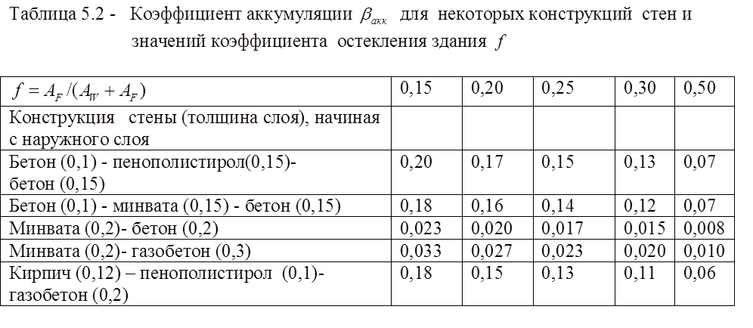

Slide 12
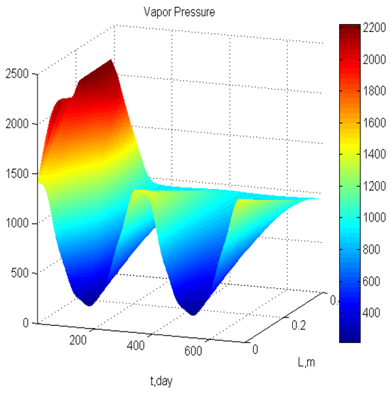
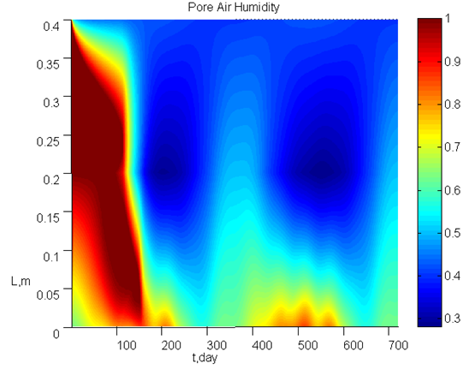
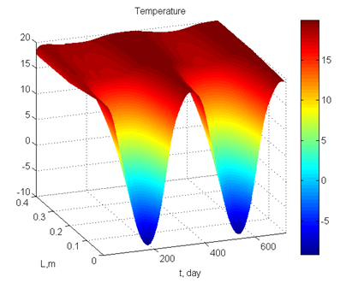
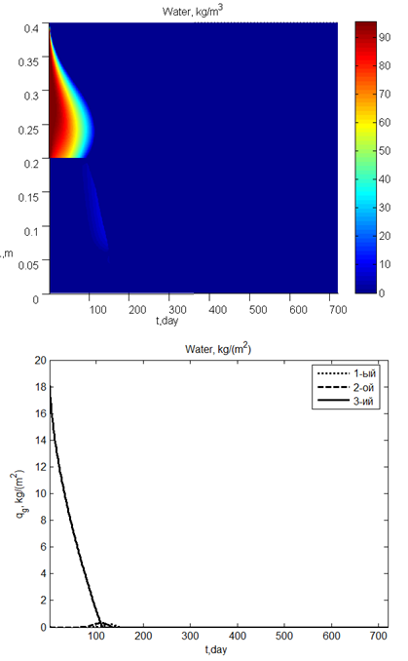
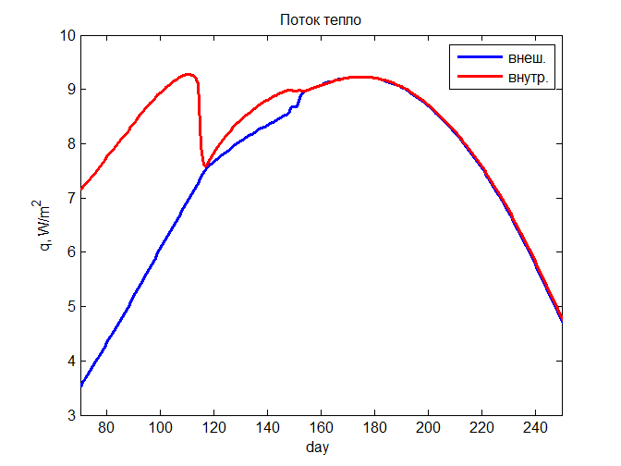
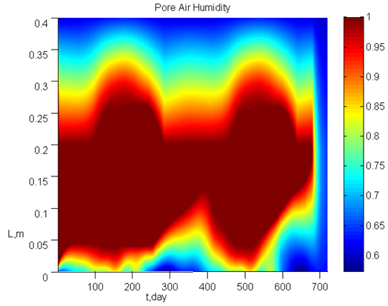
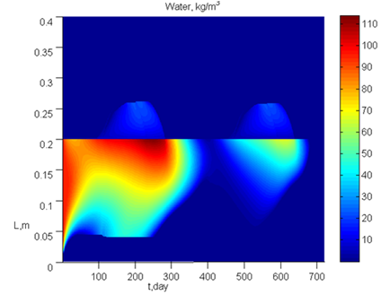
Результаты моделирования процессов тепло-влаго-переноса в стене
(по осям ординат и абсцисс отложено время в сутках, начиная с середины июля, и расстояние в м, отсчитываемое от внешнего слоя стены, соответственно. По оси аппликат – температура, оС. )
стена минвата(0,2м)-бетон(0,2м).
Массовая влажность минеральной ваты равна максимальной сорбционной 1,9%, бетона 5%.
стена минвата(0,2м)-
бетон(0,2м)
Распределение парциального давления водяного пара в стене в течение 2-х лет . В начальный период парциальное давление водяного пара вдоль всей конструкции велико, 2200 Па. В зимний период на внешней стороне стены, в минвате, парциальное давление водяного пара снижается до 200 Па, парообразная влага диффундирует изнутри помещения наружу. В летний период, - наоборот, давление снаружи выше
Парообразная влага на второй год накапливается только в холодной части (1-м слое) минеральной ваты. В бетоне ее нет.
На графике справа: распределение жидкой влаги в стене в течение 2-х лет . Жидкая влага в бетоне испаряется за первые 118 суток. В минеральной вате жидкая влага конденсируется в первый год эксплуатации (от 80 до 150 суток), на второй год эксплуатации её нет
стена бетон(0,2м)-минвата(0,2м)
Парообразная влага на границе
бетон-минвата в течение двух лет не высыхает.
На графике справа: распределение жидкой влаги в стене в течение 2-х лет . В первом, бетонном слое начальная, технологическая жидкая влага не успевает высохнуть за один год. В утеплителе, в котором первоначально жидкой влаги не было, она конденсируется в зимний период, во втором слое, на границе с бетоном. На второй год она появляется там же и так же

Slide 13
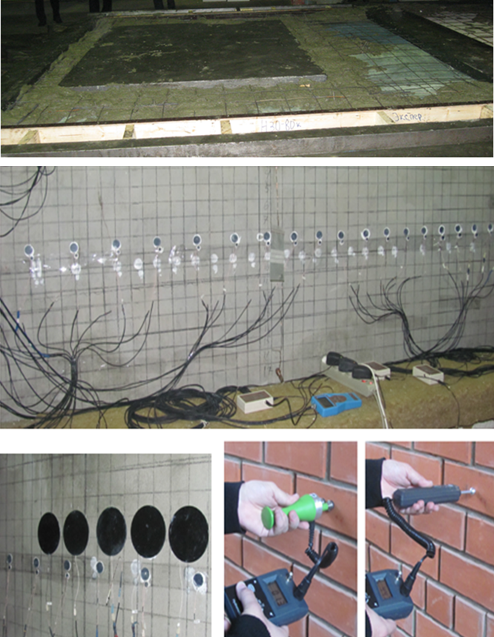
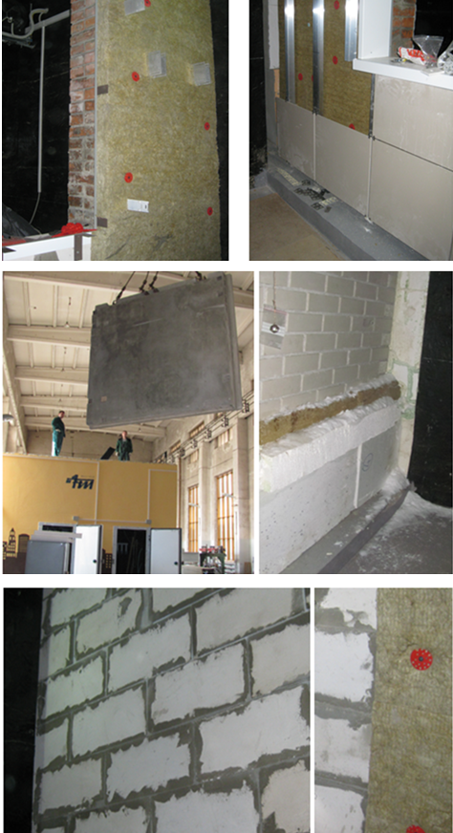
В климатической камере ГУП "НИИМосстрой" проведены теплотехнические испытания процессов сушки 5-ти многослойных ограждающих конструкций. Полученные экспериментально значения коэффициентов сушки достаточно хорошо согласуются с результатами численного моделирования

Slide 14
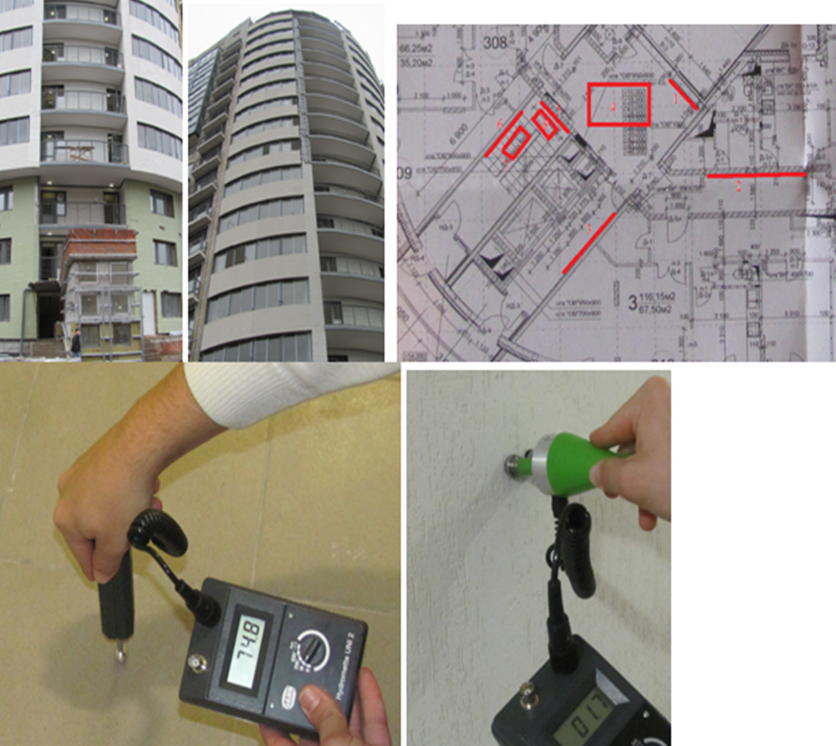
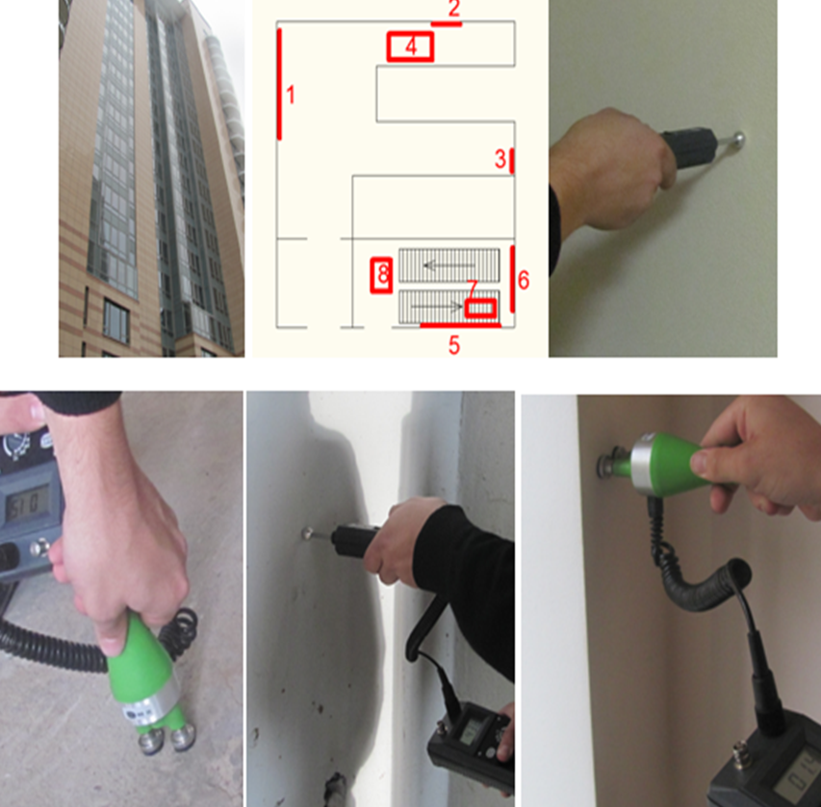
Проведены совместно с комитетом государственного строительного надзора Москвы натурные измерения весовой влажности различных типов ограждающих конструкций для 8 зданий, готовых к сдаче в эксплуатацию. Полученные результаты согласуются с результатами расчетов

Slide 15
ОЦЕНКА соответствия нормативным показателям энергетической эффективности и энергопотребления вводимых в эксплуатацию жилых и общественных зданий
Оценка соответствия нормативным показателям законченных новым строительством, или реконструкцией жилых зданий проводится на основе предоставляемых Застройщиком, или техническим Заказчиком строительства результатов испытаний по инструментальному определению энергетической эффективности и энергопотребления сдаваемого в эксплуатацию жилого здания, выполненного уполномоченной Застройщиком или техническим Заказчиком строительства организацией, имеющей соответствующие допуски и аккредитации. Упомянутые испытания должны быть проведены в соответствии с положениями настоящей Методики.
8.1.4 Полученные в результате инструментальных испытаний фактические данные по энергетической эффективности и энергопотреблению вводимого в эксплуатацию здания должны быть приведены к нормированным условиям с использованием базовых показателей энергетического паспорта здания, утвержденных в установленном порядке в составе проектной документации

Slide 16
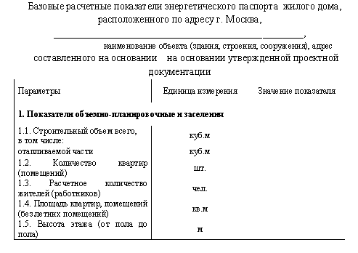

Slide 17
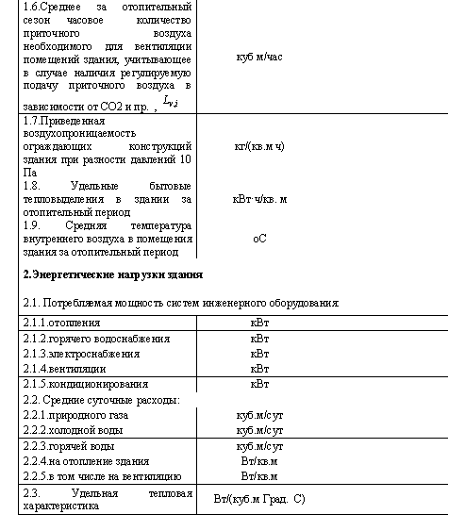
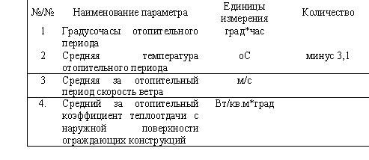
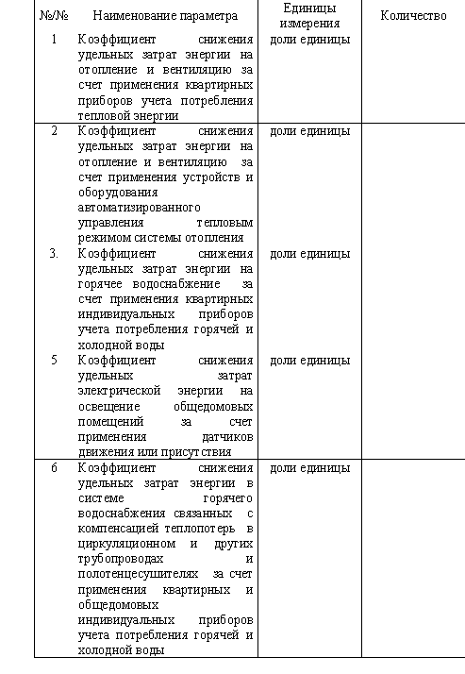

Slide 18
8.1.5 Для оценки соответствия нормативным показателям законченных новым строительством или реконструкцией жилых и общественных зданий проводится приведение к нормированным условиям натурных данных об энергетической эффективности, полученных при инструментальных испытаниях вводимого в эксплуатацию жилого дома.
Нормированные климатологические данные и параметры «типового климатического года»
Нормированные параметры и условия эксплуатации, учитывающие образ жизни и нормированную модель поведения жителей

Slide 19
Результаты оценки

Slide 21
классы энергетической эффективности зданий
Обозначение класса | Наименование класса энергетической эффективности | *Величина отклонения значения удельного расхода тепловой энергии на отопление, вентиляцию и горячее водоснабжение здания от нормируемого уровня, %
Для новых и реконструируемых зданий
А | Наивысший | менее –45
B++ B+ | Повышенные | от –36 до –45 от –26 до –35
B | Высокий | от –11 до –25
C | Нормальный | от +5 до –10
Для существующих зданий
D | Пониженный | от +6 до +50
E | Низший | более +51

Slide 22
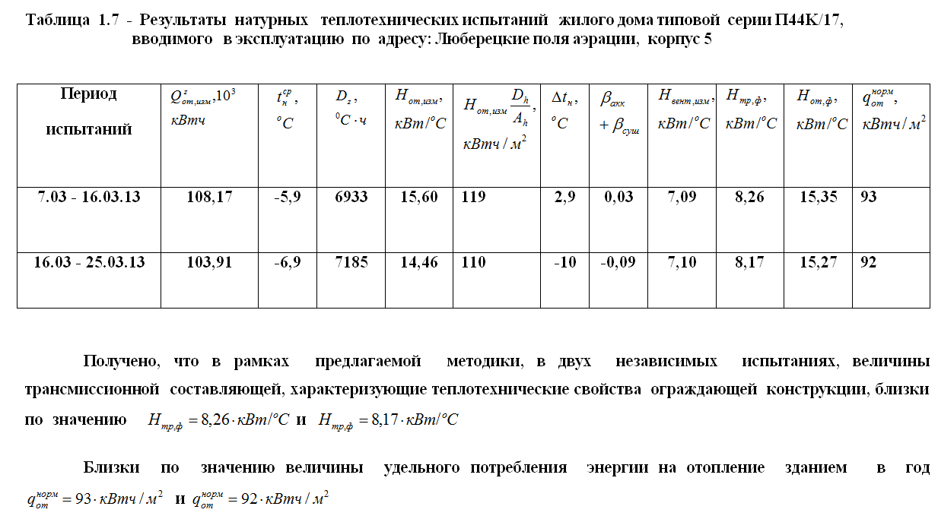
Результаты натурных теплотехнических испытаний жилого дома типовой серии П44K/17, вводимого в эксплуатацию по адресу: Люберецкие поля аэрации, корпус 5

Slide 23
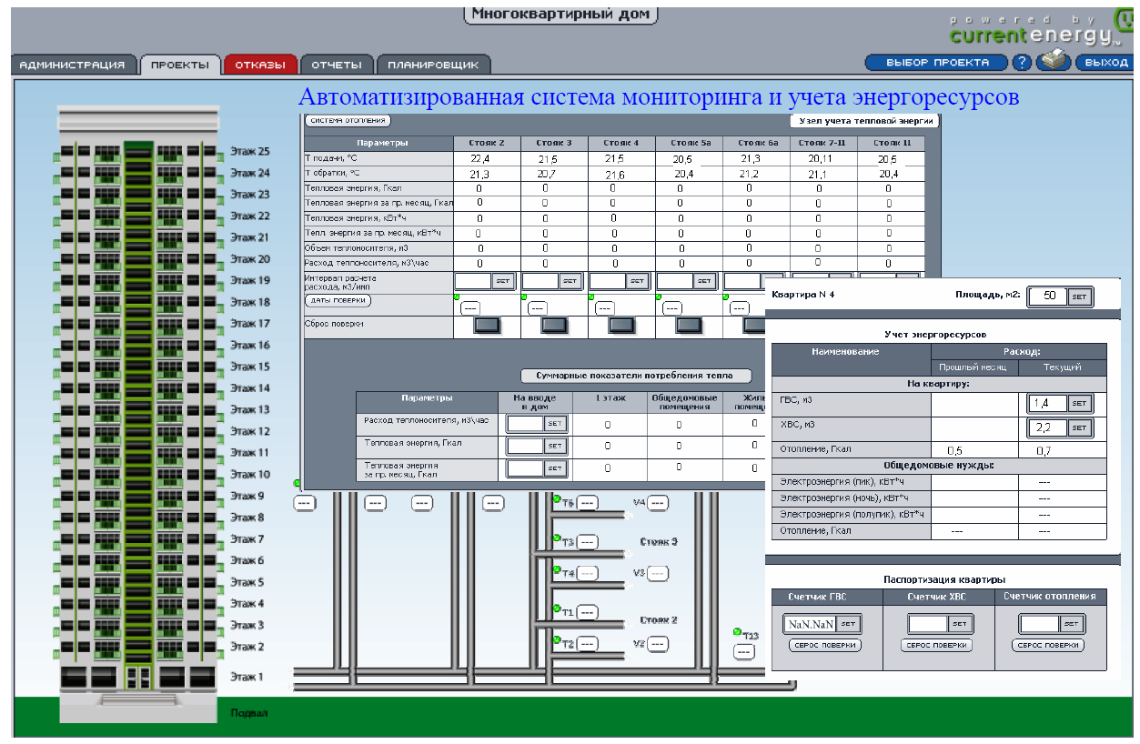
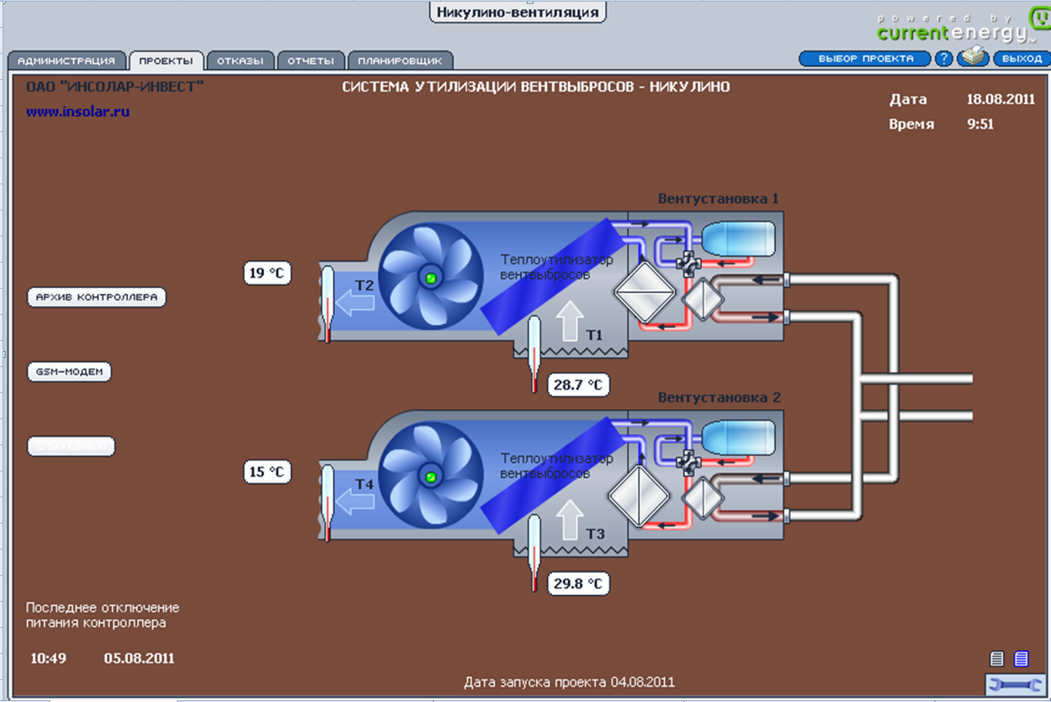
Автоматизированная система мониторинга и учета энергоресурсов многоквартирного дома, ул. Академика Анохина,62

Slide 24
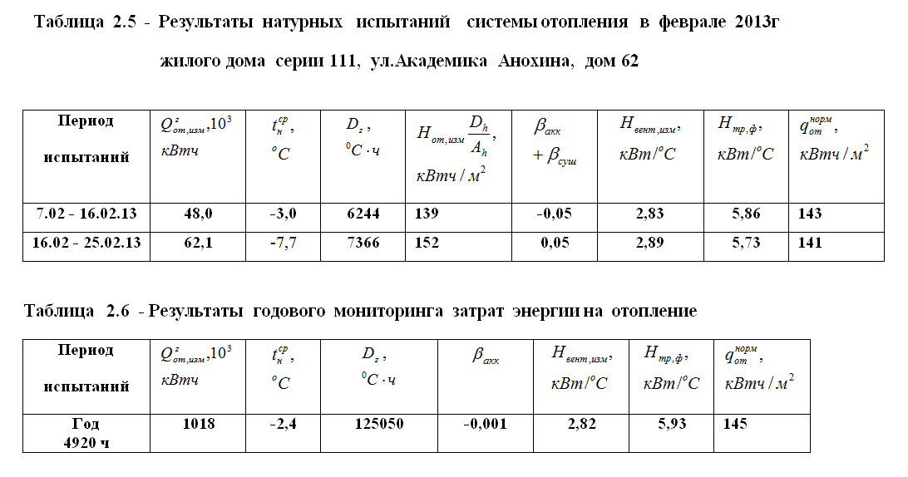
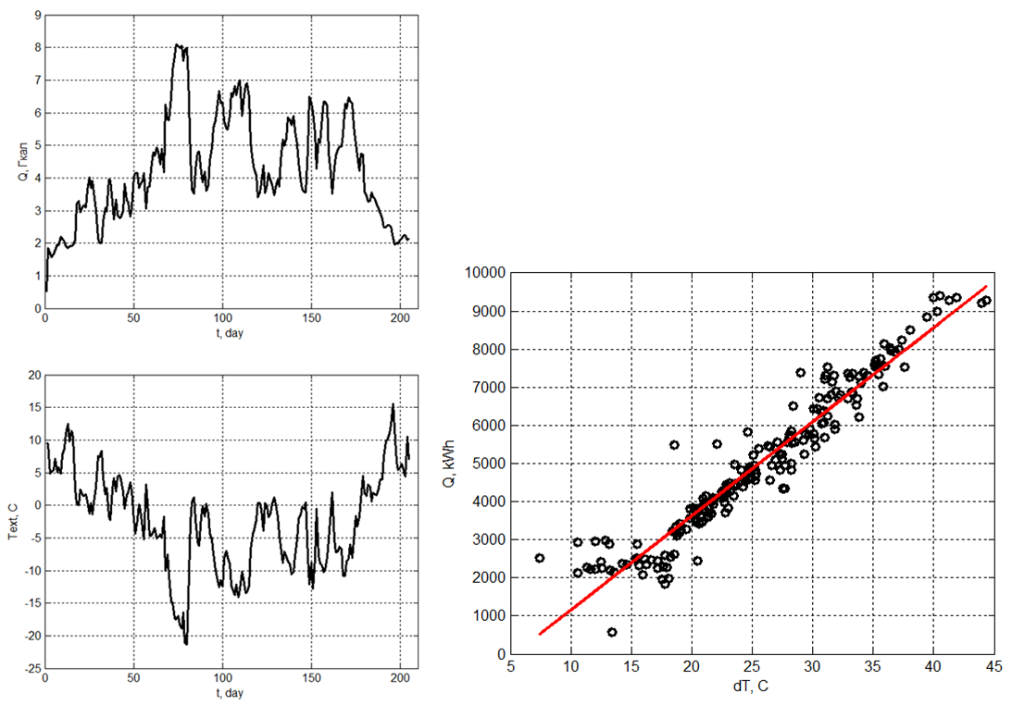
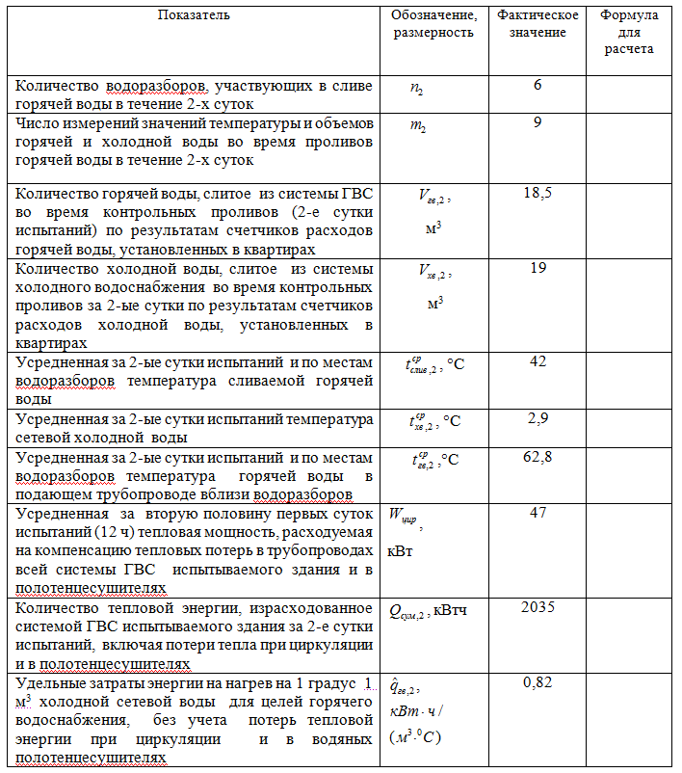
Данные теплотехнических испытаний, полученные по разработанной методике за период 10 суток, достаточно хорошо согласуются с результатами мониторинга автоматизированной системы за отопительный период

Slide 26
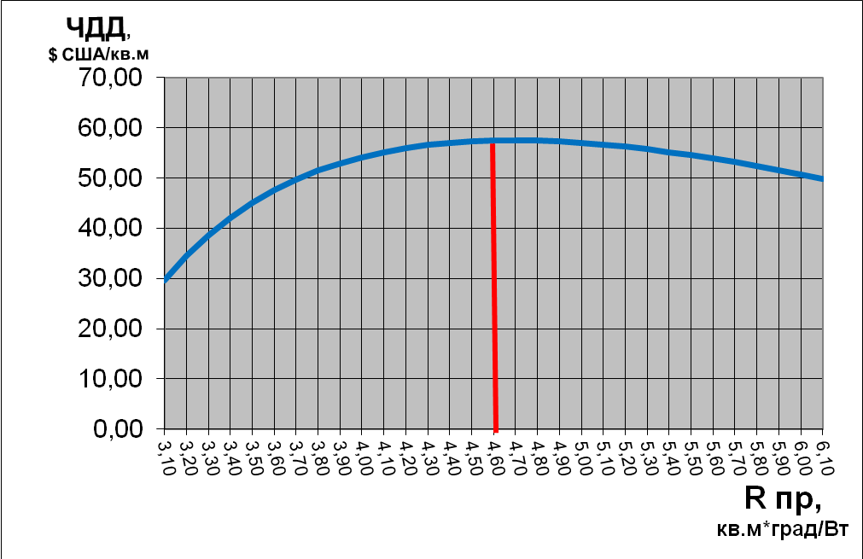
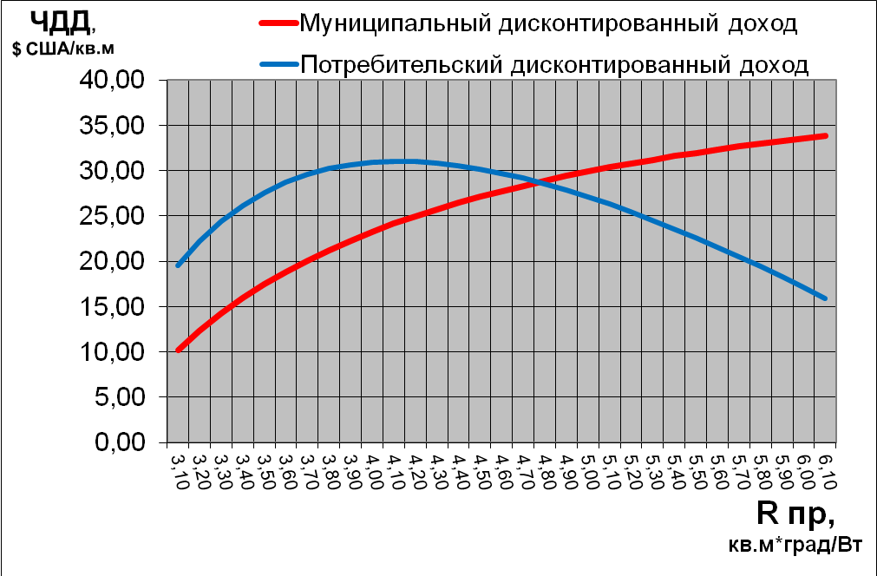
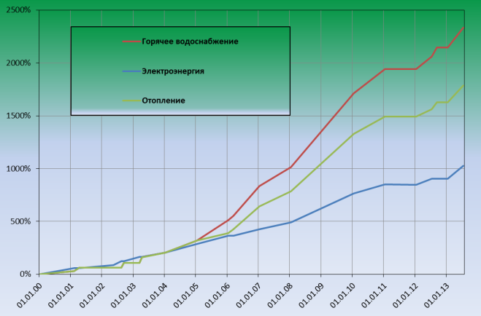
СОЗДАНИЕ МЕХАНИЗМОВ СТИМУЛИРОВАНИЯ ПОВЫШЕНИЯ ЭНЕРГЕТИЧЕСКОЙ ЭФФЕКТИВНОСТИ ЗДАНИЙ, учитывающих стоимость жизненного цикла здания
При действующих тарифах на энергоресурсы в суммарном экономическом эффекте от внедрения энергосберегающих мероприятий существенную часть эффекта получает городская экономика. При этом оплачивает все, в конечном счете, - потребитель! При действующих нормативах к теплозащите ограждающих конструкций (наружных стен жилых зданий) на 1 рубль потребительского дохода город получает 50 копеек. При увеличении уровня теплозащиты наружных стен, соответственно и увеличении капитальных вложений потребительский дисконтированный доход резко уменьшается, а муниципальный –увеличивается.
Зависимость суммарного чистого дисконтированного дохода (ЧДД) от изменения приведенного сопротивления теплопередаче наружных непрозрачных (стен) ограждающих конструкций жилых зданий Rпр
Зависимость муниципального и потребительского чистых дисконтированных доходов (ЧДД) от изменения приведенного сопротивления теплопередаче наружных непрозрачных (стен) ограждающих конструкций жилых зданий R пр.
Изменение тарифов на энергоресурсы, отпускаемые населению в Москве за период с 01.01.2000 г. по 01.01.2013 г.

